Slide 2

Анализ предприятия
«Кодерлайн» - аккредитованная IT компания, которая входит в пятёрку крупнейших партнеров фирмы «1С».

Slide 3
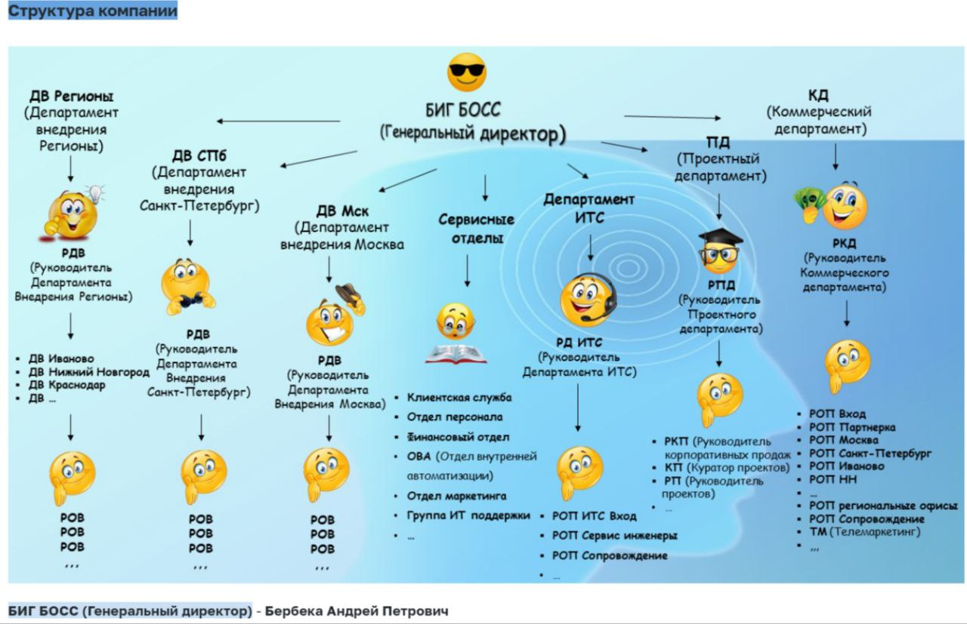
Анализ предприятия
Команда фирмы автоматизируем бизнес-процессы на небольших, средних и крупных предприятиях с 2014 года. Внедряет и сопровождает программные продукты фирмы 1С - ERP, Управление Холдингом, Документооборот и другие. В штате компании более 500 высококвалифицированных сотрудников — программистов, консультантов, бизнес-аналитиков, методологов и руководителей проектов

Slide 4
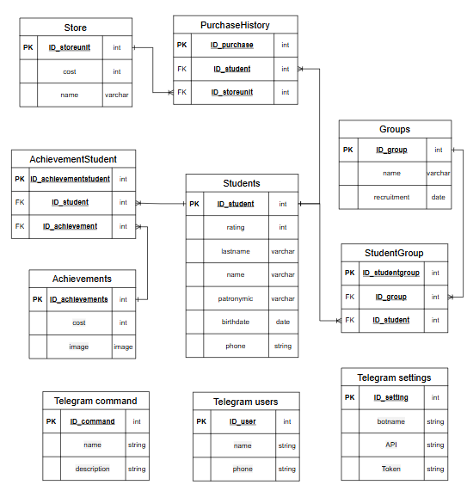
Предметная область
Информационная система «Плюсик» отвечает за мониторинг успеваемости и учебной активности обучающихся. В базе данных приложения должна храниться информация о студентах, группах, улучшениях, достижениях студентов и бонусной системе.

Slide 5

Выбор программных средств для разработки приложения
Возможность доработки
Автоматизация задач
Гибкость
Подключение дополнительных сервисов
Администрирование

Slide 6
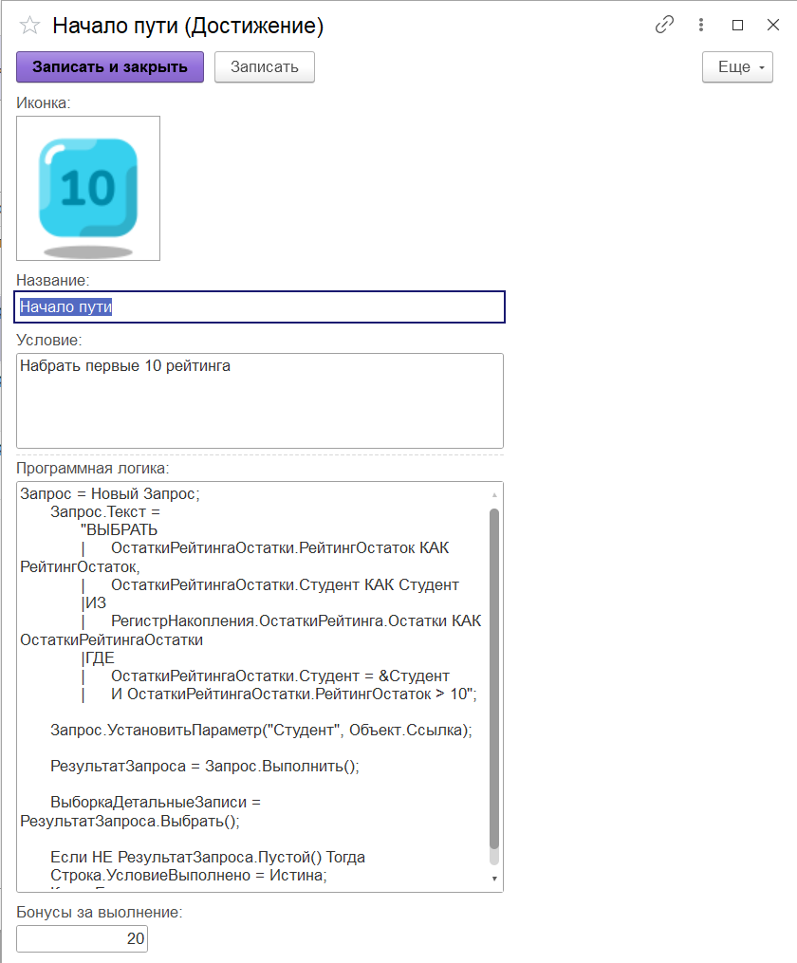
Создание и заполнение БД
Исходя из проведенного анализа необходимо создать 5 справочников: Студенты, Группы, Достижения, Повышение рейтинга и Команды Telegram

Slide 7
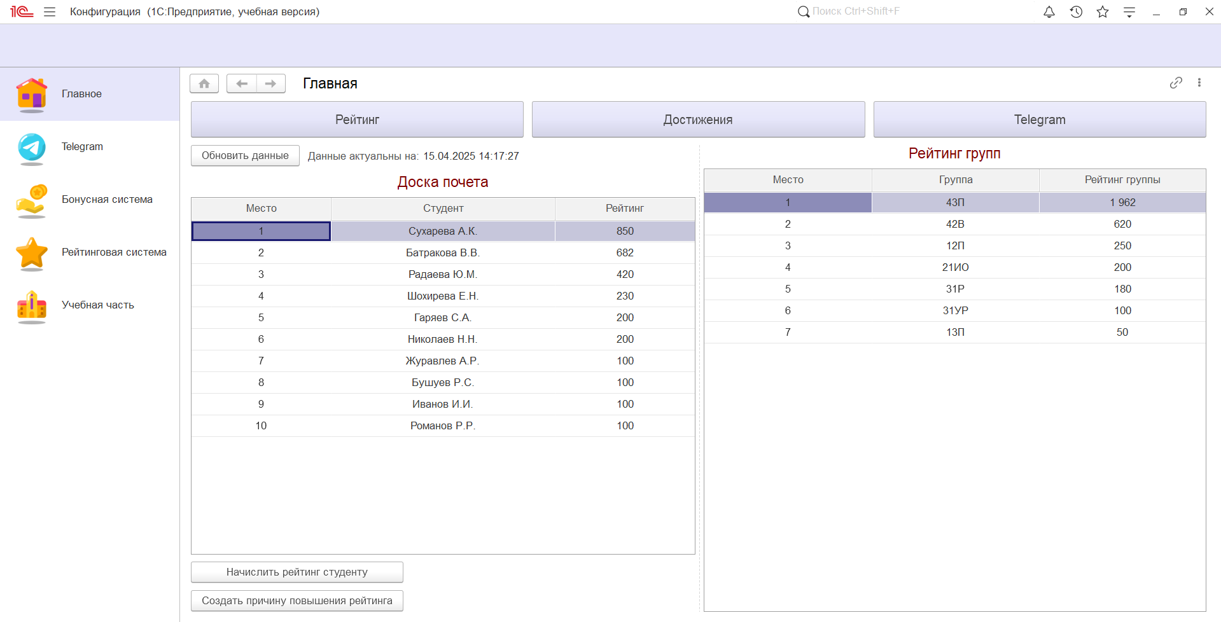
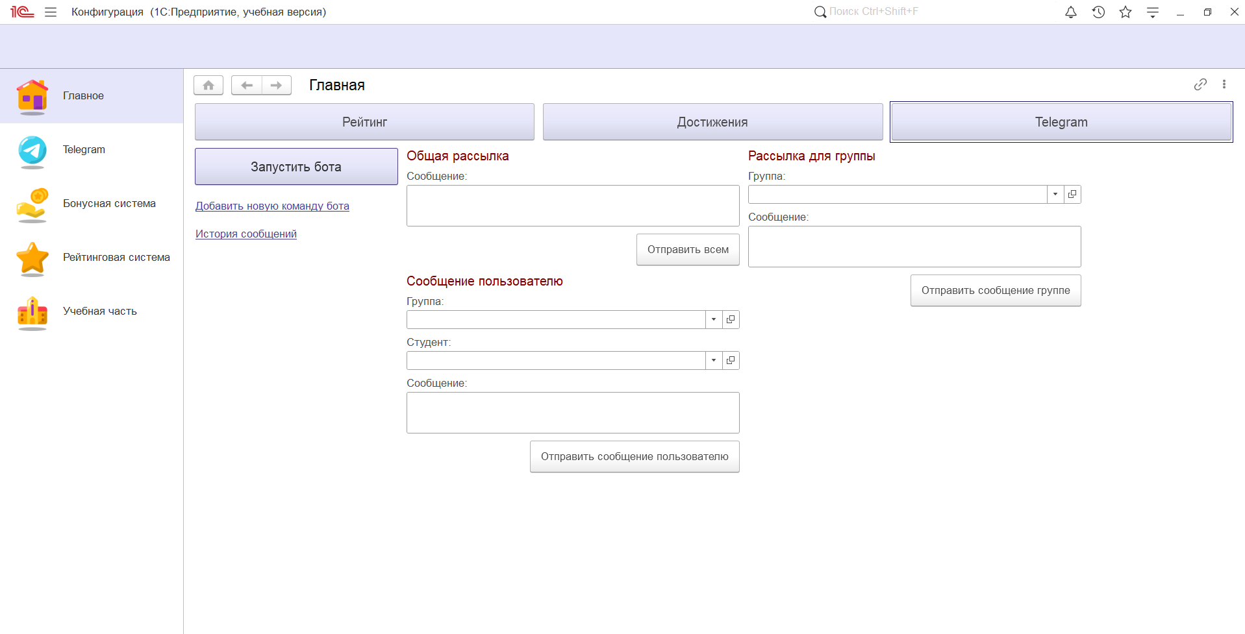
Реализация информационной системы

Slide 8
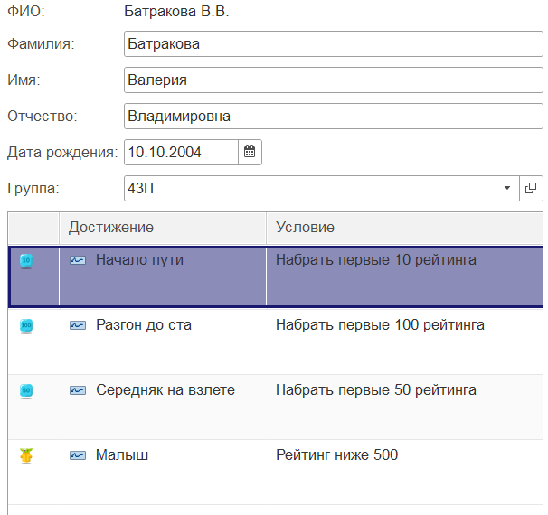
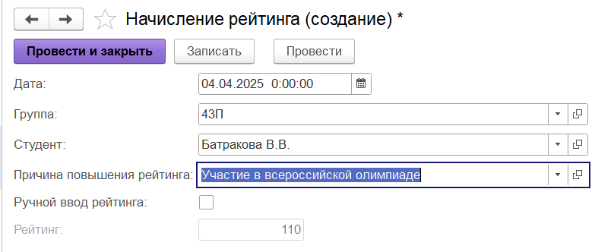
Реализация информационной системы

Slide 9
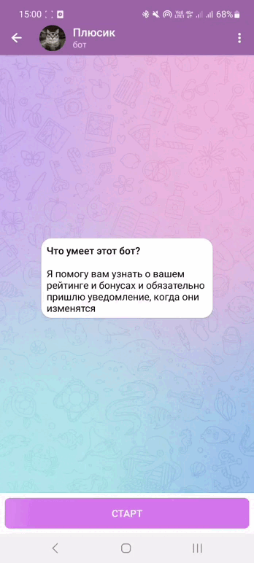
Реализация информационной системы
Для взаимодействия обучающихся с системой был разработан Telegram-бот «Плюсик».
С его помощью обучающиеся могут зарегистрироваться в системе, чтобы в реальном времени отслеживать свой рейтинг и свои достижения.

